Slide 1


Déclenchement de détonation par réfraction d’onde de choc
PRe de Yann de Gouvello
Du 01/06 au 23/08 2019

Slide 2

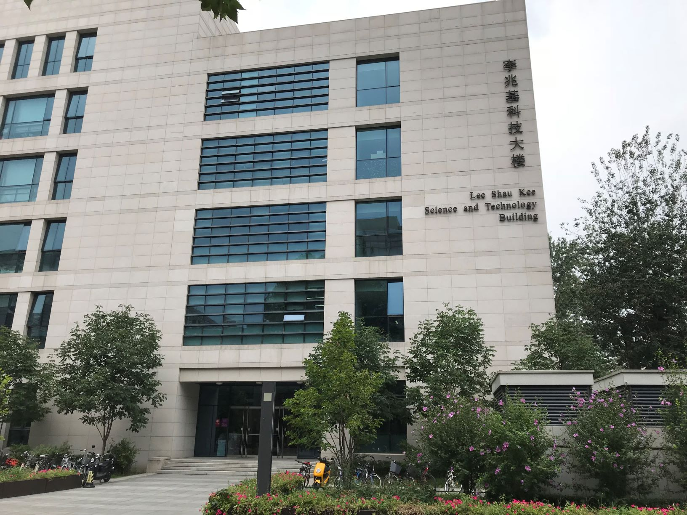
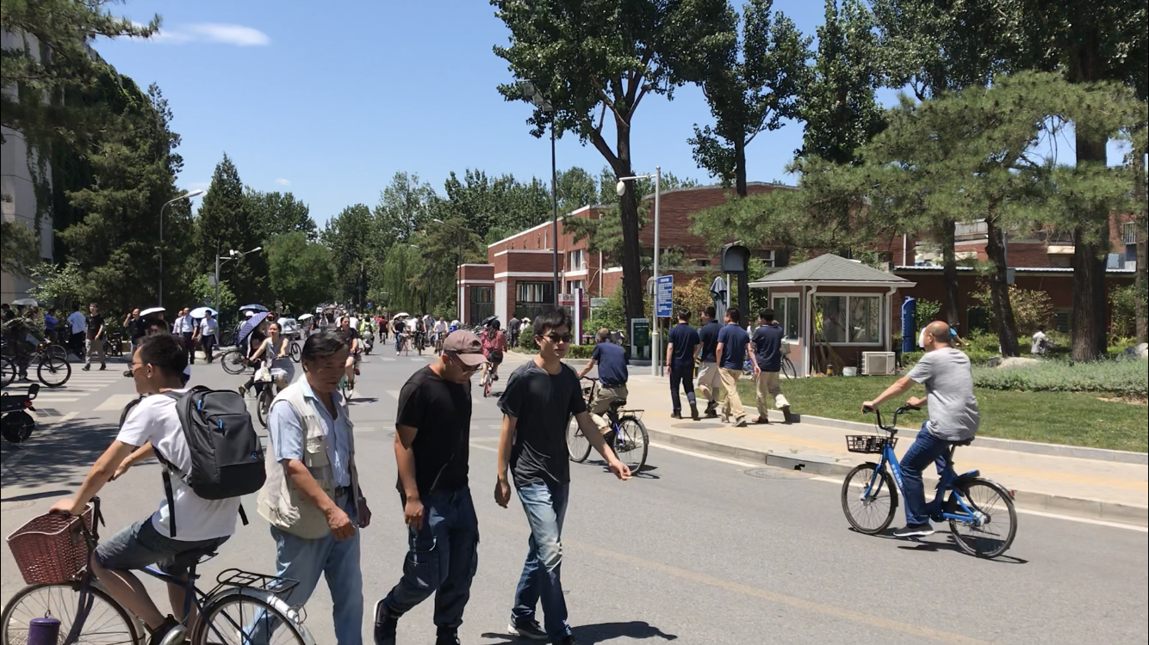
Contexte: le laboratoire
Effectué à Tsinghua University, à Pékin, Chine
Laboratoire: Center for Combustion Energy

Slide 3
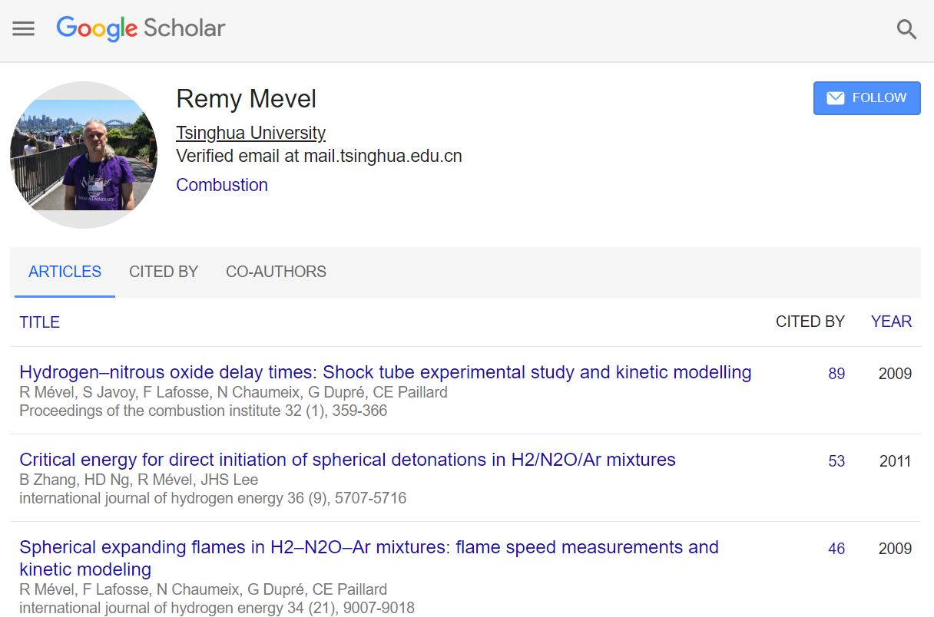
Contexte: mon encadrant
Spécialiste en cinétique de combustion
Formé à l’Université d’Orléans
« Associate professor » à Tsinghua University depuis 2016

Slide 4
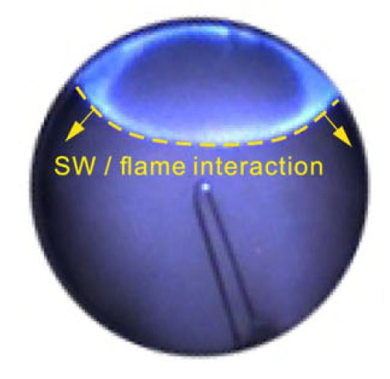
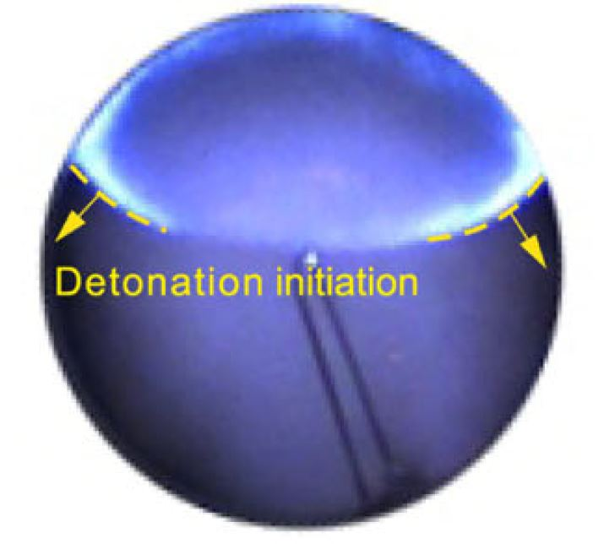
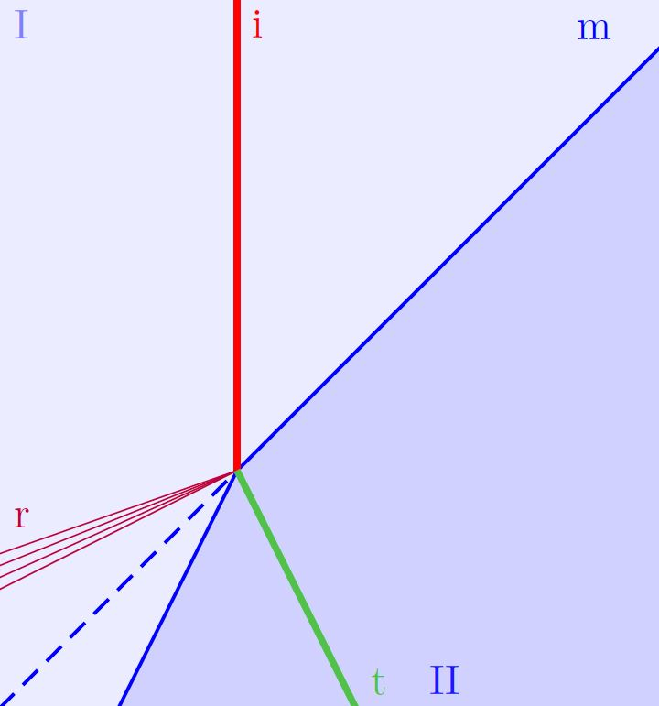
Bref descriptif du projet
Mécanique des fluides en combustion
Réfraction d’onde de choc dans une combustion

Slide 5
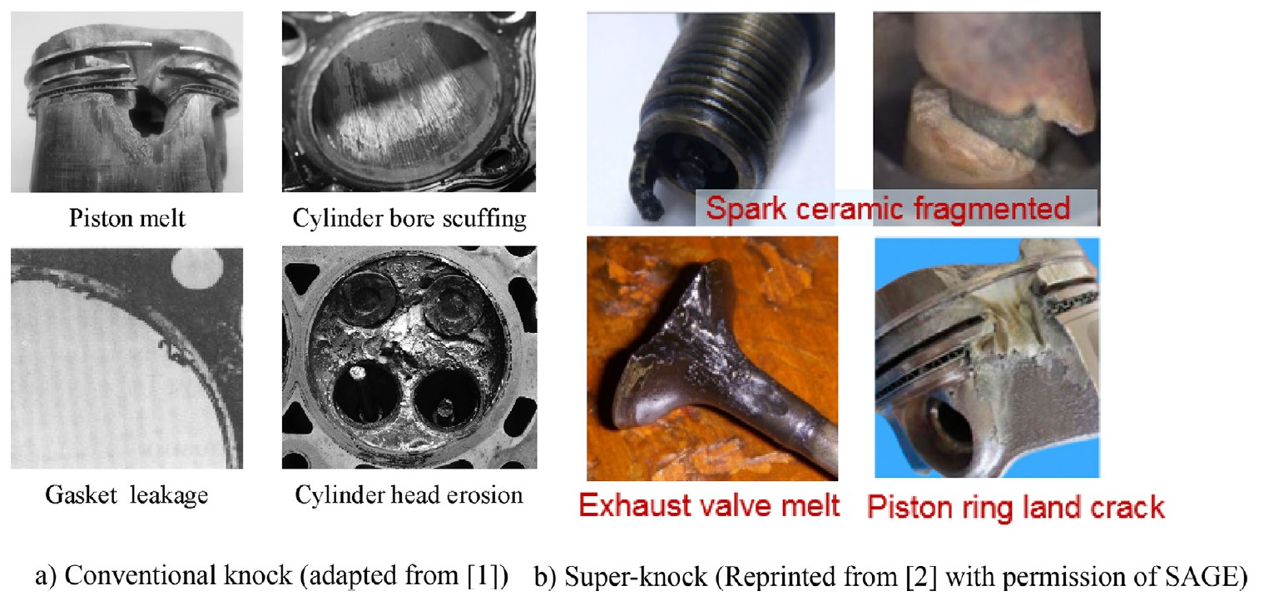
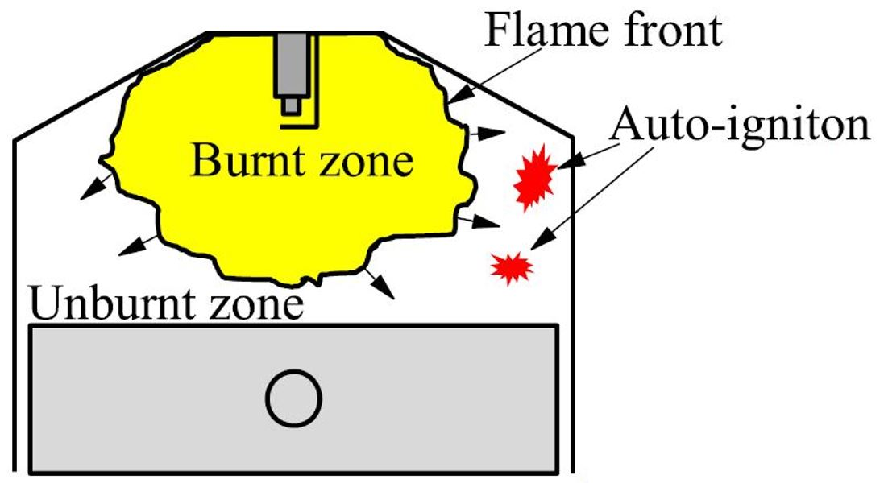
Motivation initiale dans l’automobile
phénomène de combustion appelé « super-knock »
endommage des moteurs à essence modernes

Slide 6
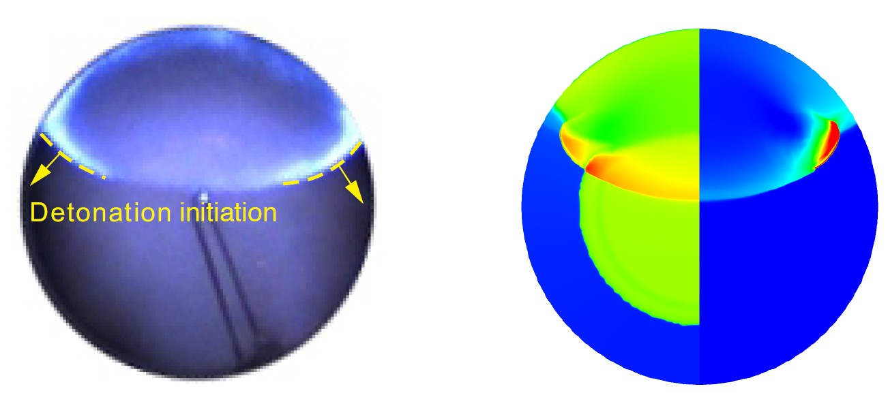
Motivation: étude du laboratoire
Photographie d’une expérience
Simulation d’une expérience
Point chaud
Détonation
Source: Flame Front Induced Detonation, Y. Wang et al. (2018)
Onde de choc
Nouvelle détonation
Zone brûlée
Gaz frais
Température
Pression
comprendre les mécanismes de super-knock
expériences et simulations

Slide 7
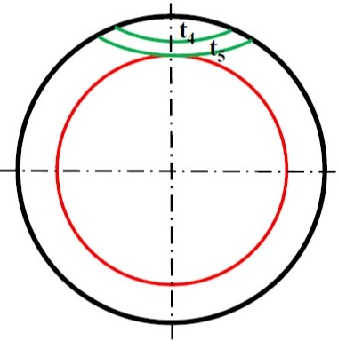
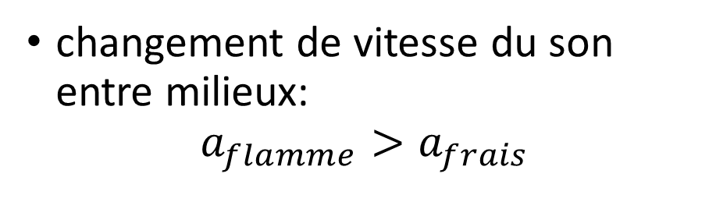


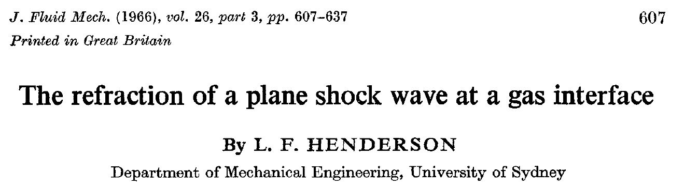
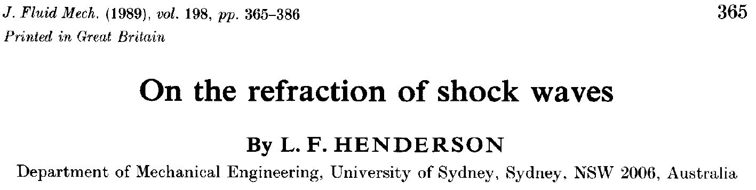
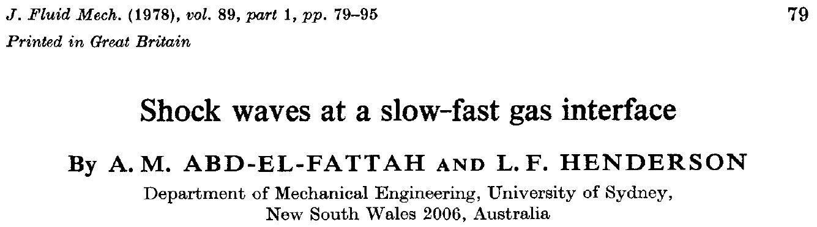
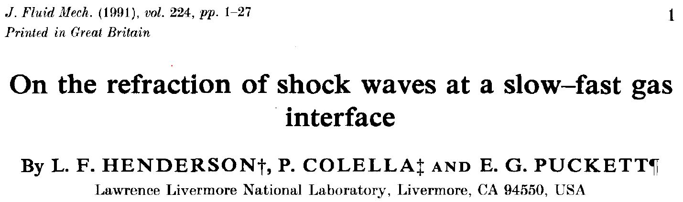
Motivation: lien avec la réfraction d’onde de choc
onde de choc
gaz frais
flamme
Théorie de réfraction d’onde de choc => modification de l’onde de choc

Slide 8
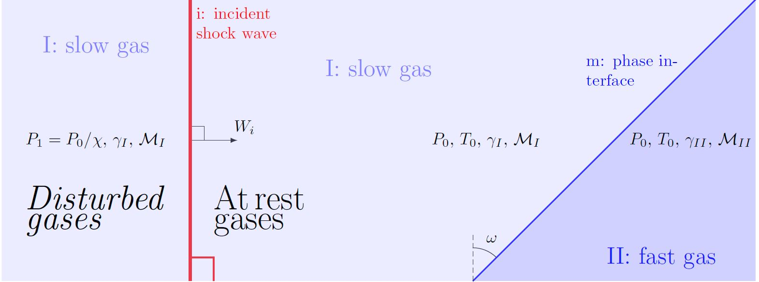
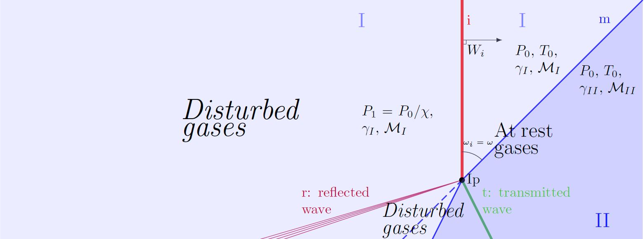
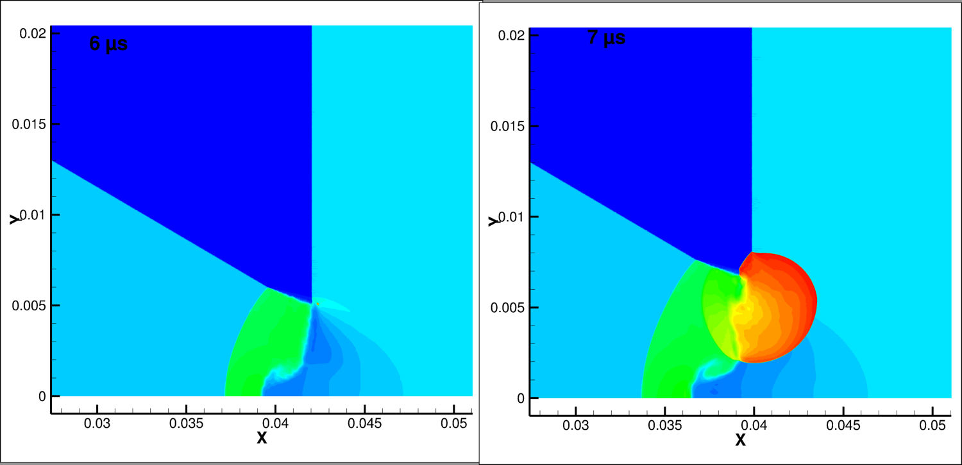
Simplification du problème
Rapprochement de l’expérience documentée dans les articles
Considérer une phase réactive
Effectuer un travail théorique:
Pour gagner du recul sur des simulations par éléments finis
Pour des expériences éventuelles au laboratoire
I: mélange hydrogène + oxygène explosif froid
i
i
II: hélium chaud
explosion du mélange
t
t

Slide 9
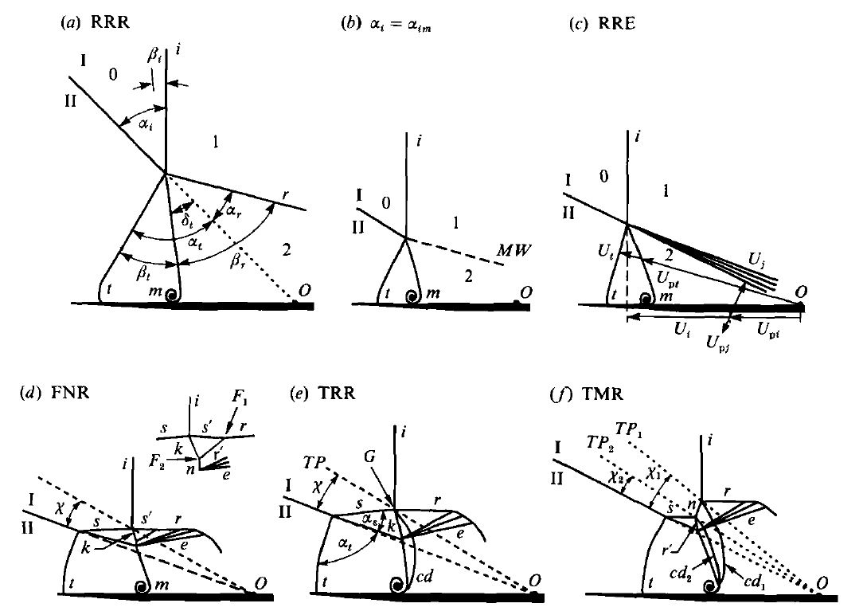
Apparition de patterns de réfraction
Source: On the réfraction of shock waves at a slow-fast gas interface; L.F. Henderson et al.
Différents systèmes d’ondes de chocs et d’expansions en augmentant l’angle d’incidence

Slide 10

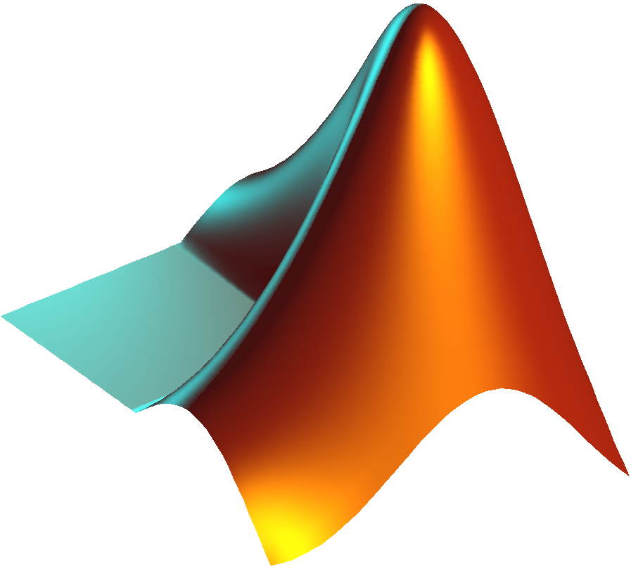
Ma démarche
Compréhension de la théorie de la réfraction d’onde de choc
Développement d’un code matlab: sw_detonation

Slide 11
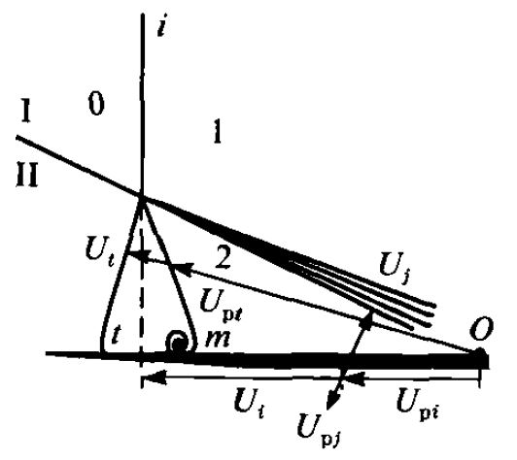
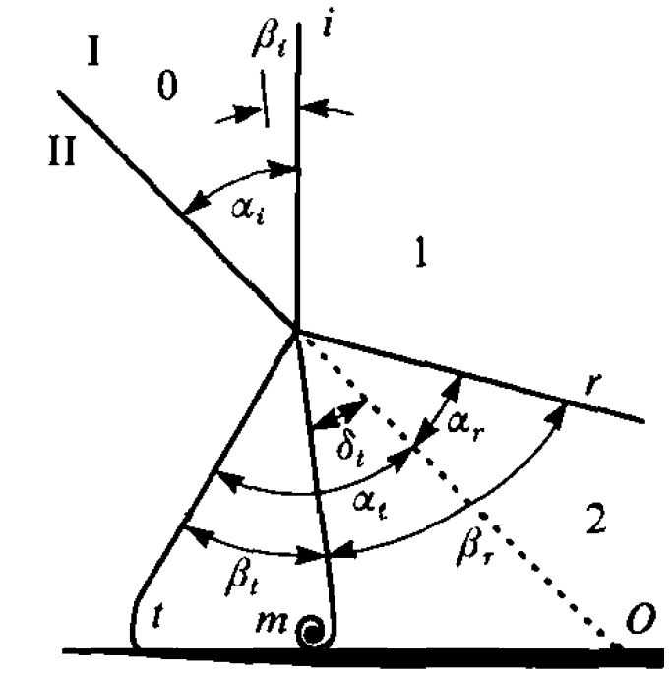
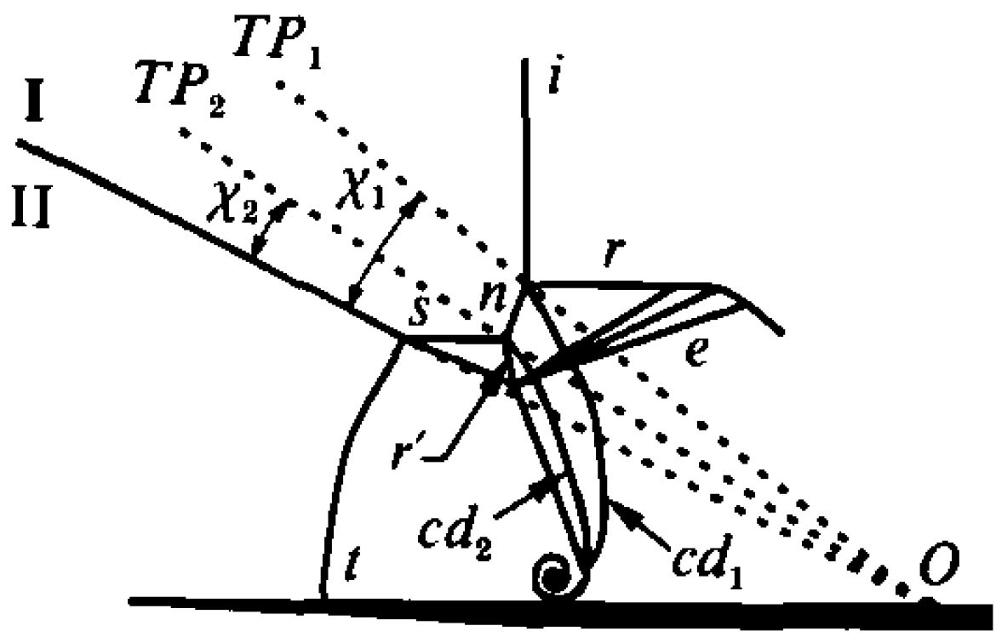
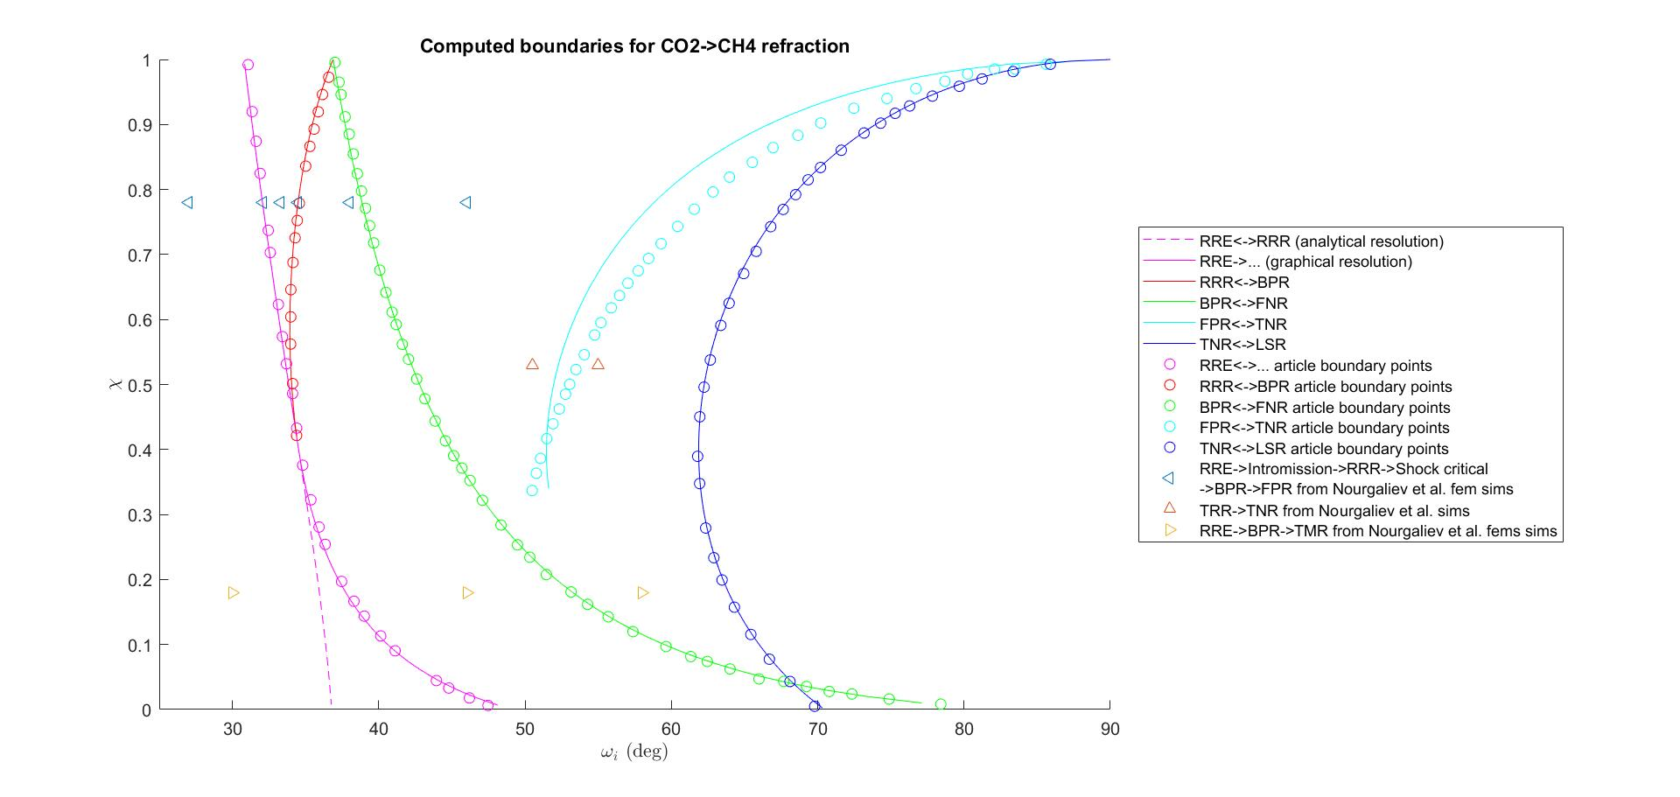
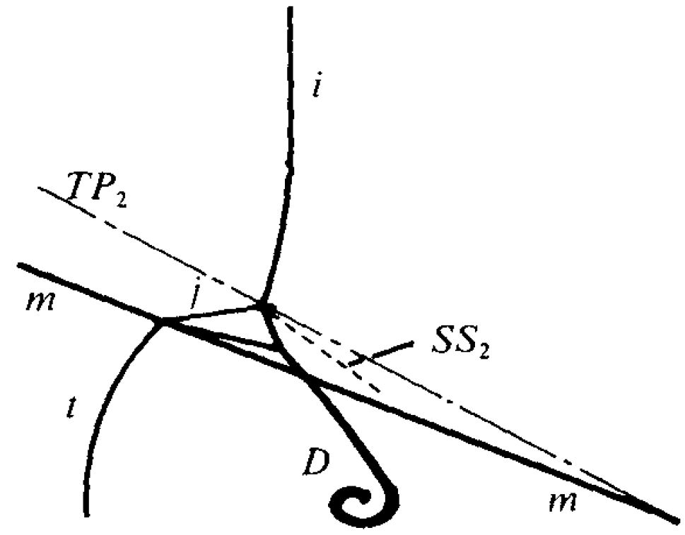
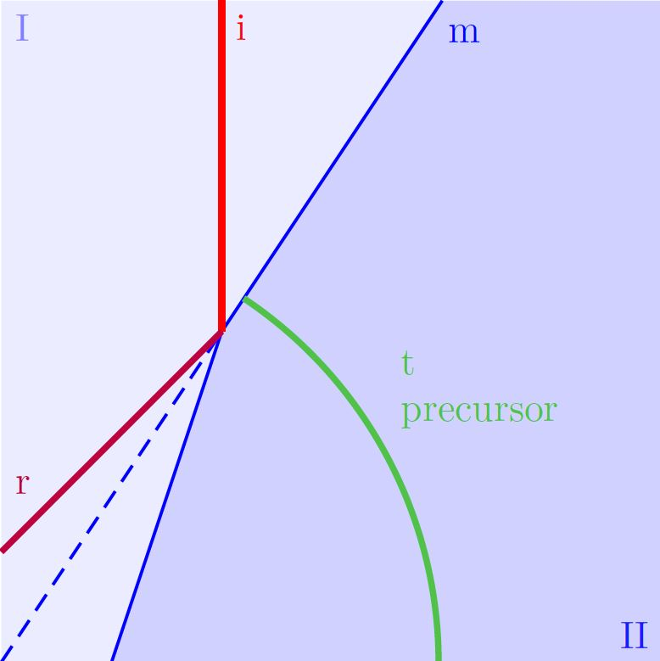
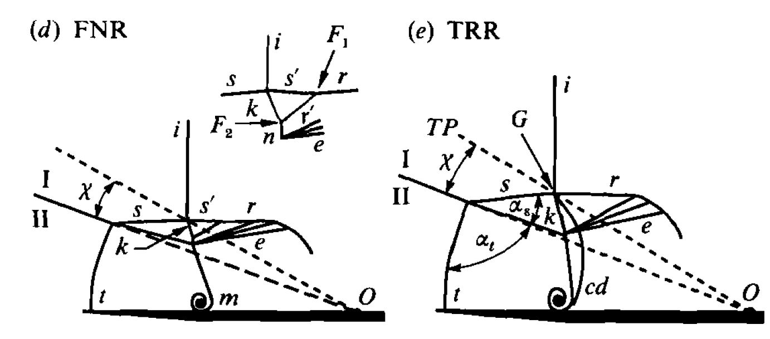
Objectifs
1. Prédire l’apparition de patterns de réfraction

Slide 12
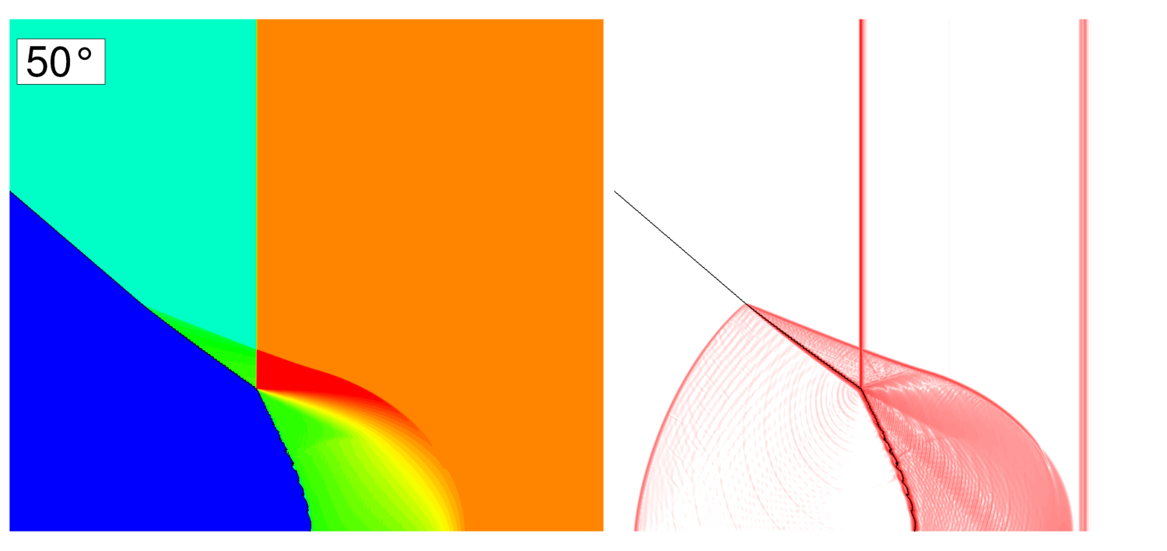
Objectifs
2. Confronter nos résultats à des simulations d’un collaborateur pour des cas non-réactifs

Slide 13
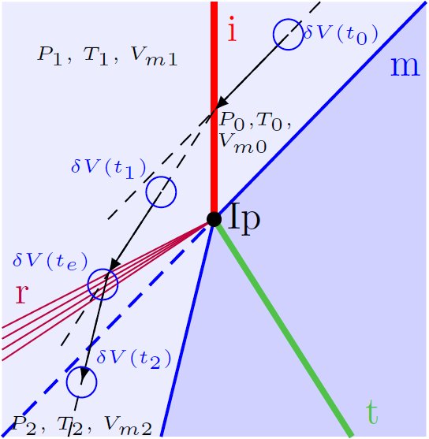
Objectifs
3. Suivre une particule Lagrangienne dans l’optique d’élaborer d’un modèle chimique

Slide 14
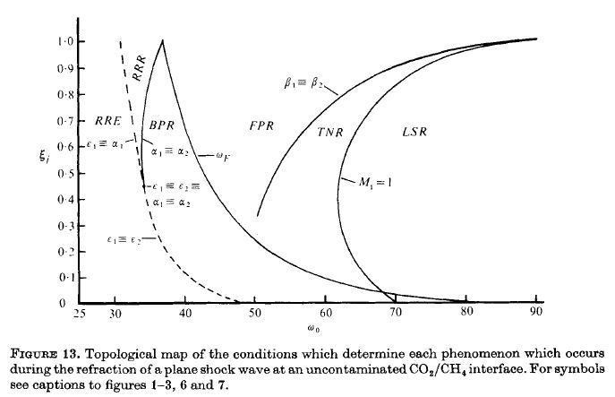
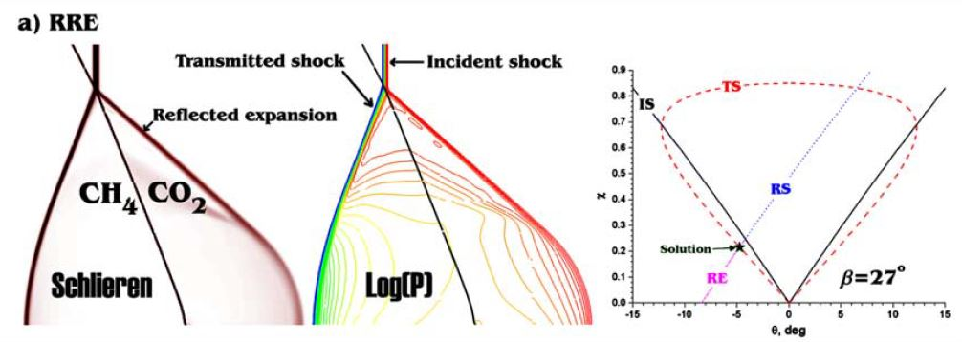
Résultats: domaines de patterns
Validation de la méthode par comparaison avec article
Confrontation à des simulations d’articles

Slide 15
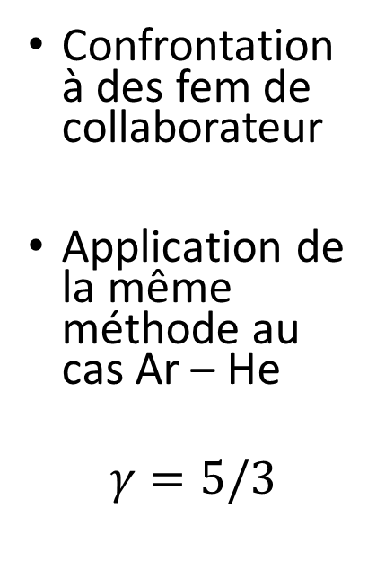
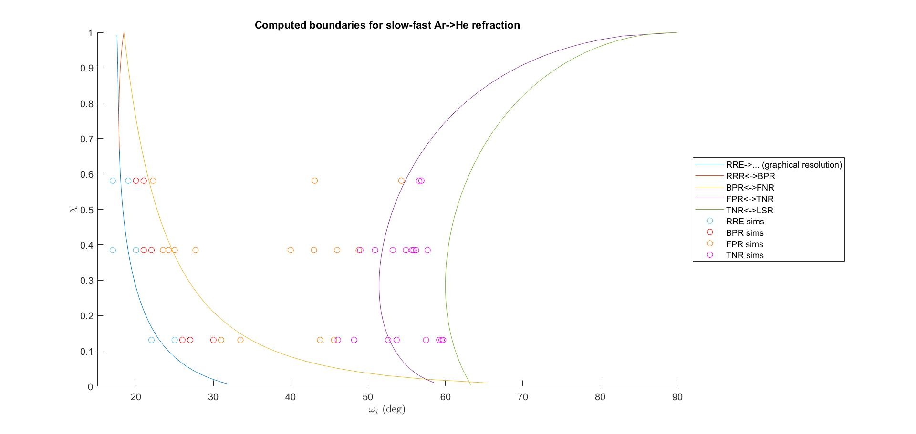
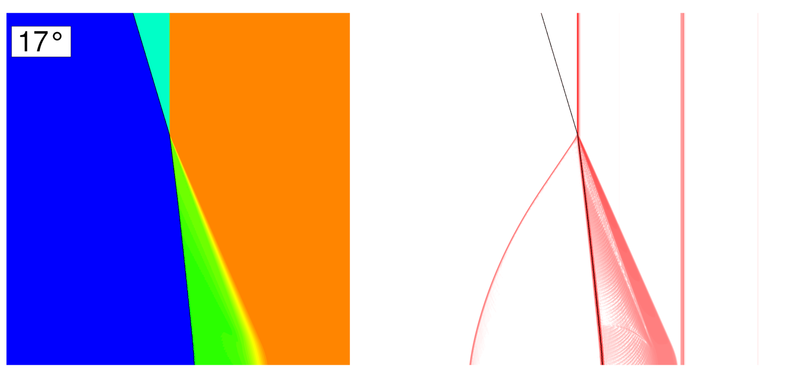
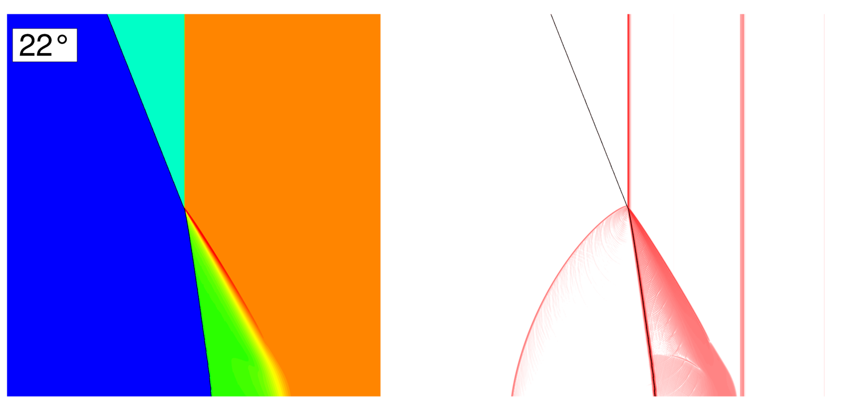
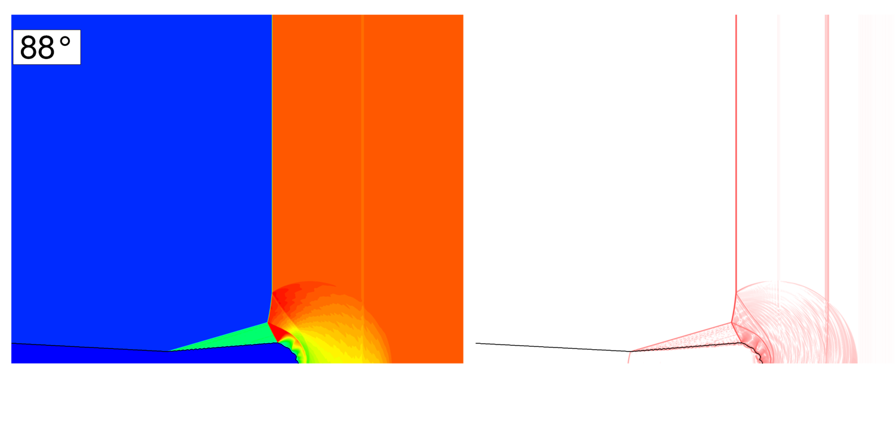
Résultats: confrontation à des fem

Slide 16
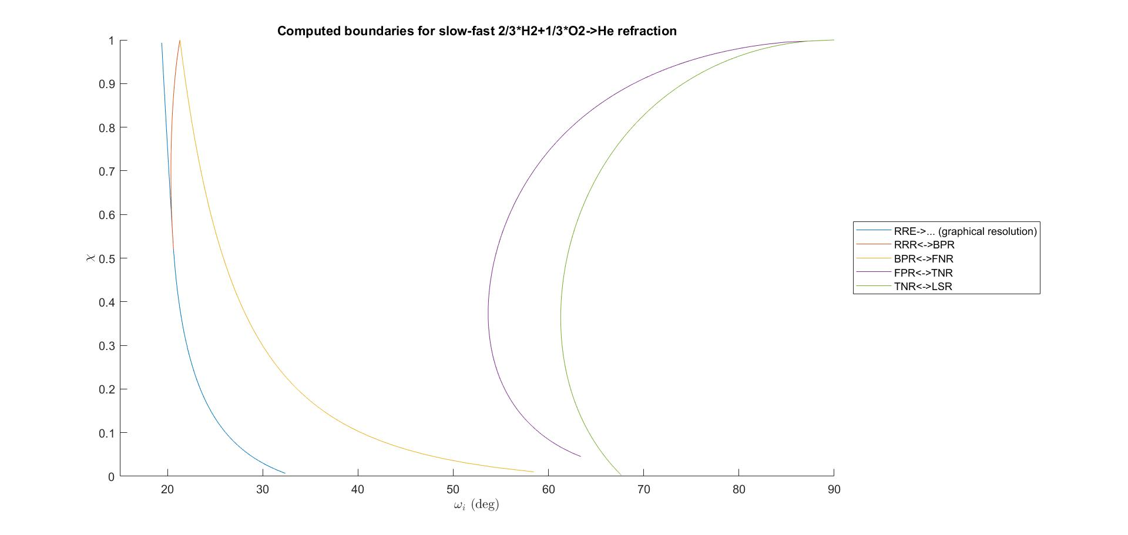
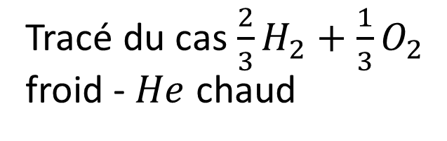
Résultats: patterns pour cas réactif

Slide 17
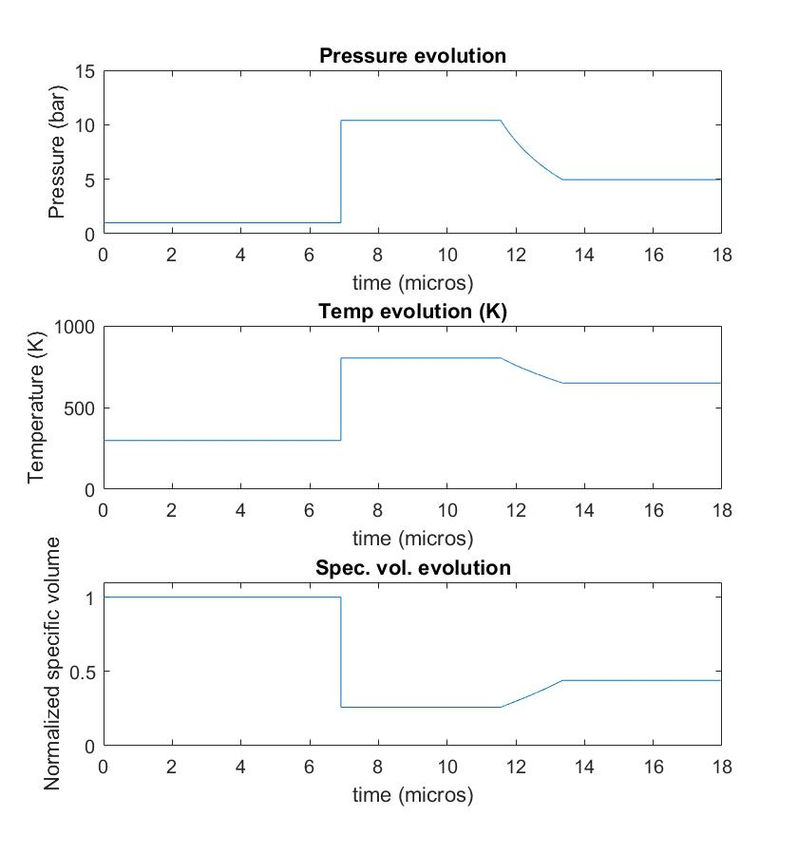
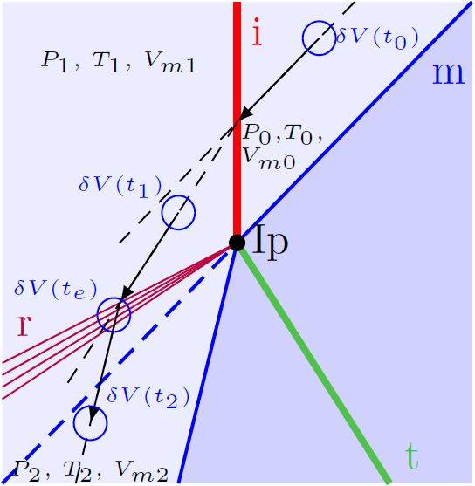
Résultats: Particule Lagrangienne
repos
compression
détente
post-pattern
Cas de réfraction régulière avec expansion réfléchie
Profils exploitables par des logiciels de cinétique chimique

Slide 18
Conclusions
Etude d’aspects plus fondamentaux finalement
Retour à l’automobile?
Suites possibles:
Simulation avec le cas réactif
Refaire la simulation de la RCM
Modèle autre que le gaz parfait polytropique

Slide 19
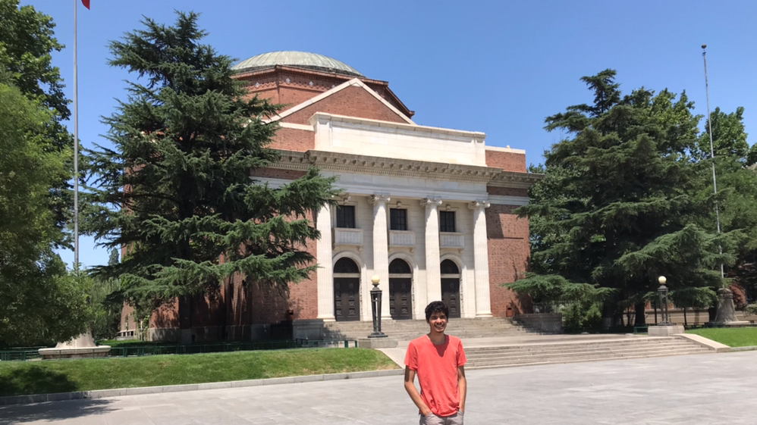
Merci de votre attention. Avez-vous des questions?

Slide 20
Patterns de réfraction: 1 - RRE
Choc incident
Choc transmis
Expansion réfléchie
T
RRE: regular refraction with a reflected expansion
Réfraction régulière: trois ondes se retrouvant en un point triple

Slide 21
Patterns: 2 - RRR
Onde de choc réfléchie
T
RRE: regular refraction with a reflected shock
Aussi une réfraction régulière

Slide 22
Patterns: 3 - BPR
BPR: bound precursor refraction
« t precursor », plus de point triple
bound precursor, même vitesse de déplacement

Slide 23
Patterns: 4 – free precursor sans onde de Mach
Nouveau choc
Free precursor: choc t plus rapide que i, r
Apparition d’un nouveau choc
Nouveau point de jonction, se déplaçant sur une ligne

Slide 24
Patterns: 5 – onde de Mach
Choc de Mach
Apparition d’un choc de Mach
2 points de jonction, se déplaçant sur deux lignes

Slide 25
Patterns – 6 LSR
Ecoulement subsonique derrière l’onde incidente
Plus de choc réfléchi

Slide 26

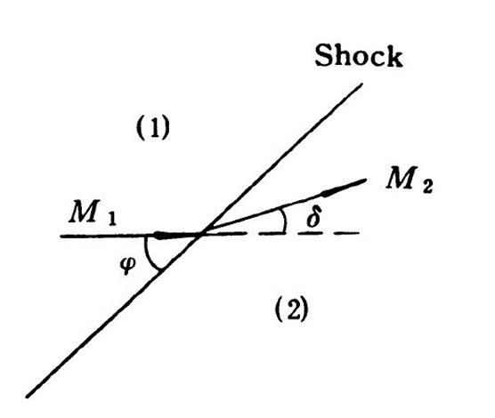
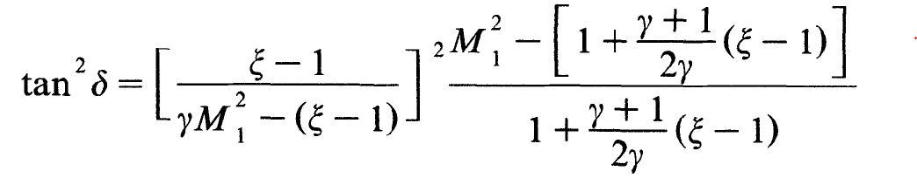
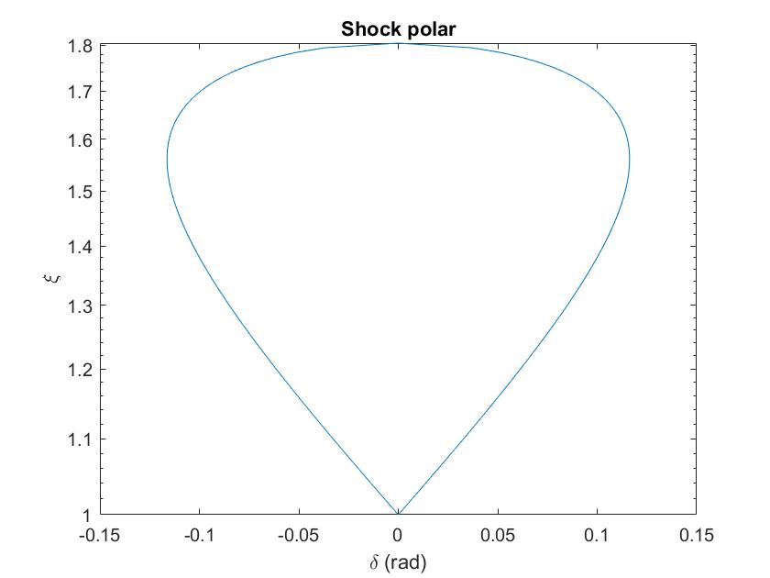
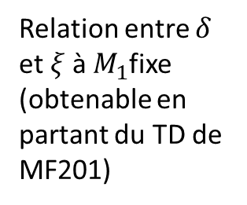
Ondes de chocs: equation de polaire
Source: Han 1993

Slide 27
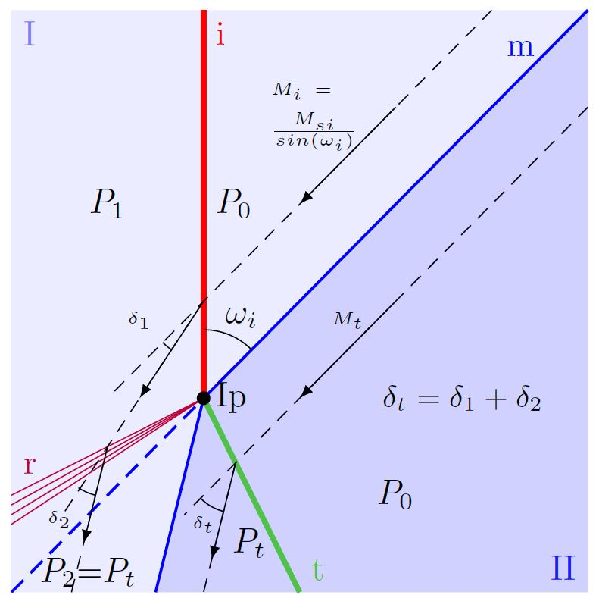
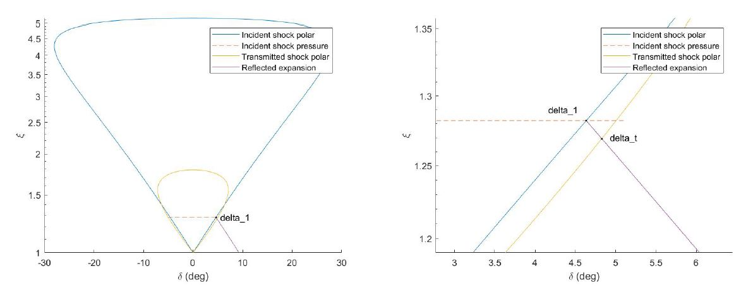
Théorie des polaires de chocs appliquée à un réfraction régulière
Expansion tracée en utilisant la théorie de Prandtl-Meyer (cf TD MF201)

Slide 28
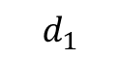
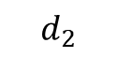
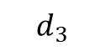















Particule Lagrangienne dans une expansion
On découpe l’expansion en discontinuités infinitésimales (cf TD MF201)
Peut-être méthode des caractéristiques plus adaptée?

